Slide 1
Labklājības ministrijas metodiskā sanāksme par ārpusģimenes atbalsta centriem
20.09.2018
JELGAVA
Linda Zīverte
Latvijas SOS Bērnu ciematu asociācijas
linda.ziverte@sosbca.lv

Slide 2
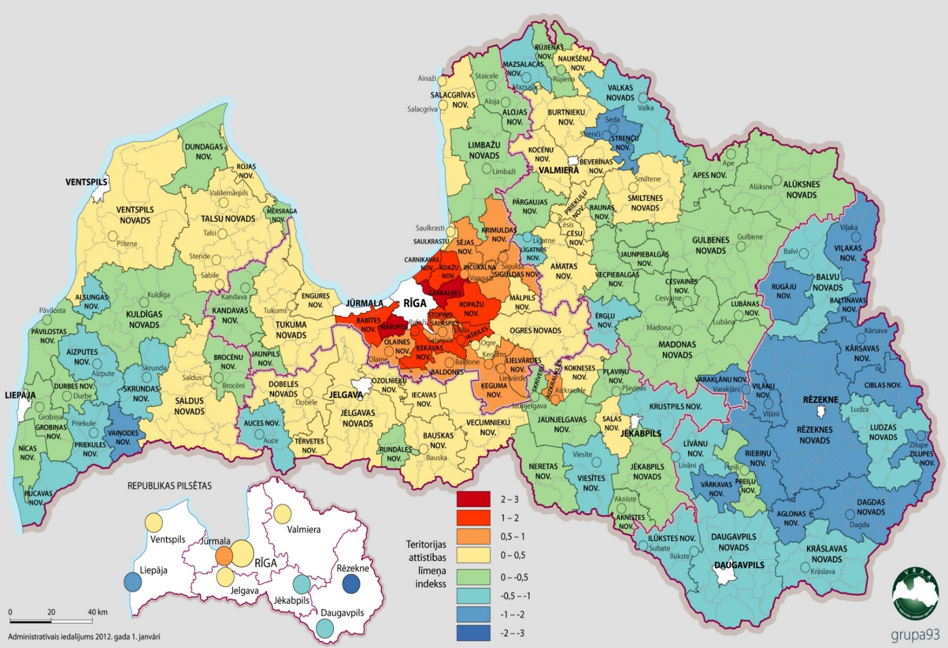
Asociācijas ārpusģimenes aprūpes atbalsta centri “AIRI vecākiem”
Ārpusģimenes aprūpes atbalsta centrs
Reģistrēti:
Vidzemes ārpusģimenes aprūpes atbalsta cenrs “AIRI vecākiem”
Zemgales ārpusģimenes aprūpes atbalsta centrs “AIRI vecākiem”
Rīgas ārpusģimenes aprūpes atbalsta centrs “AIRI vecākiem”
Procesā:
Kurzemes ārpusģimenes aprūpes atbalsta centrs “AIRI vecākiem”
Gulbenes ārpusģimenes aprūpes centrs “AIRI vecākiem”

Slide 3
Centra pakalpojumu saturs: MK 26.06.2018. noteikumi Nr. 355 “Ārpusģimenes aprūpes atbalsta centra noteikumi”
Jaunu uzņemošo ģimeņu (audžuģimenes, specializētās audžuģimenes, aizbildņi, adoptētāji, viesģimenes) piesaistīšana;
Potenciālo audžuģimeņu apmācības (no 2019.gada – arī adoptētāju);
Atbalsta sniegšana audžuģimenēm un bērniem (no 2019.gada – adoptētājiem, aizbildņiem, viesģimenēm);
Zināšanu pilnveides mācības audžuģimenēm;
Pieejamība 24/7 , tai skaitā bāriņtiesai vai policijai par specializētajām krīzes audžuģimenēm, kuras var uzņemt bērnu.

Slide 4
Jaunu uzņemošo ģimeņu piesaistīšana
ir jau uzsākta un plānojam turpināt sadarbību ar Zemgales reģiona pašvaldību bāriņtiesām un Zemgales plānošanas reģionu,
veiksim aktivitātes un informācijas izplatīšanu izglītības iestādēs, uzrunājot izglītojamo vecākus,
veiksim informatīvas kampaņas, izmantojot esošos Asociācijas līdzekļu piesaistes un komunikācijas resursus (individuālo un korporatīvo ziedotāju datu bāze);
organizēsim individualizētas tikšanās un sarunu vakarus;
veidosim rakstus un publikācijas ar jomas un viedokļa līderiem plašsaziņas līdzekļos;
sadarbosimies ar citām nevalstiskajām organizācijām (piemēram, Plecs, Latvijas Bērnu labklājības tīkls, Latvijas Audžuģimeņu biedrība, u.c.), lai izplatītu informāciju par Asociācijas atbalstu uzņemošajām ģimenēm.

Slide 5
Informatīvais buklets audžuģimenēm

Slide 6
Potenciālo audžuģimeņu apmācības
“AIRI vecākiem” programma:
- šobrīd saskaņošanā ar VBTAI
- programmas licence –treneru apmācība, materiāli (grāmatas, video)
- no 2016.gadaprogrammas adaptācija un pilotēšana
- apmācību nodrošina apmācīti AIRI treneru pāri (praktiķis un profesionālis)
Līdzdalība potenciālo audžuģimeņu piemērotības izvērtēšanā- sagatvo un iesniedz iesniedz BT:
psihologa atzinumu (sagatavos Centra psihologs)
personas (laulāto) raksturojumu
informāciju par mācību programmas apguvi

Slide 7
Potenciālo audžuģimeņu apmācības statusa iegūšanai: 2018
BAUSKA | KULDĪGA | RĪGA | VALMIERA
Oktobris – 14.,21.,28. Novembris – 4.,11.,25. Decembris - 2.,9.,16. | Oktobris – 27. Novembris – 10.,24. Decembris – 1.,15. | Oktobris – 13., 20. Novembris – 3.,10.,24. | Oktobris – 13., 20., 27. Novembris – 3., 10., 24. Decembris – 1., 8., 15.
Jomas profesionālis, psiholoģe Inga Rutule, praktiķe Inese Fecere | Jomas profesionālis, psiholoģe Dace Beināre, praktiķe Dace Dzedone | Jomas profesionālis, sociālais darbinieks Kaspars Jasinkevičs, praktiķe SOS mamma Inga Kurme | Jomas profesionālis, sociālā darbiniece Agita Dreiblate, praktiķe SOS mamma Iveta Kupča
Zemgales ārpusģimenes aprūpes atbalsta centrā “AIRI vecākiem” Īslīces SOS Bērnu ciemats, “Imantas 1”, Īslīces pag., Bauskas novads | Kurzemes ārpusģimenes aprūpes atbalsta centrā “AIRI vecākiem” Ventspils iela 16, Kuldīga | Rīgas ārpusģimenes aprūpes atbalsta centrā “AIRI vecākiem” Čaka iela 83/85, Nr. 31/32, Rīga | Vidzemes ārpusģimenes aprūpes atbalsta centrā “AIRI vecākiem” Valmieras SOS Bērnu ciemats, Ganību iela 3, Valmiera

Slide 8
Atbalsta sniegšana audžuģimenei un bērniem
sociālā darbinieka konsultācijas un atbalsts;
psihologa konsultācijas un atbalsts;
citu Atbalsta centra piesaistīto speciālistu (jurists, psihoterapeits, logopēds, speciālais pedagogs, psihiatrs, u.c.) konsultācijas un atbalsts;
pēc iespējas - konsultācijas audžuģimenes dzīvesvietā;
atbalsts audžuģimenei, bērniem papildus nepieciešamo pakalpojumu plānošanā un piesaistē;
audžuģimenē ievietoto bērnu individuālās attīstības plānošana (Bērna individuālās attīstības plāns);
audžuģimenei nepieciešamā atbalsta plānošanu (Audžuģimenes atbalsta plāns);
audžuģimenes zināšanu pilnveides apmācības (ne mazāk kā astoņas stundas gadā);
atbalsta grupas audžuģimenei un bērniem (pusaudži);
pēc iespējas - audžuģimenes bērnu uzraudzību Atbalsta centra organizēto atbalsta grupu un apmācību laikā;
bērnu un viņu izcelsmes ģimeņu attiecību saglabāšanu un uzturēšanu, organizēšanu;
finanšu līdzekļu piesaistīšanu no bērnu izcelsmes pašvaldībām bērniem nepieciešamo papildus pakalpojumu nodrošināšanai;
papildus finanšu līdzekļu piesaistīšanu no ziedojumiem, projektiem vai citām organizētajām aktivitātēm Atbalsta centra pakalpojumu dažādošanai un kvalitātes uzlabošanai.

Slide 9
Pakalpojuma finansējums
 |  | A/ģ | Spec. a/ģ | Adopt. | Aizb. | Viesģim.
1 | Atbalsta sniegšana un tā pieejamības nodrošināšana (FINANSĒJUMA GROZS) | 105.46 | 119.11 | - | - | -
2 | Mācības statusa iegūšanai (uz ģimeni/dalībnieku) | 175.00 | 45.05 | 147.00
3 | Atbalsta grupa (uz grupu) | 175.00 | 175.00 | 175.00 | 175.00 | 175.00
4 | Ārštata psihologa konsultācijas | Ir grozā | Ir grozā | 23.40 | 23.40 | 23.40
5 | Psihologa atzinuma sagatavošana pēc BT pieprasījuma | Ir grozā | Ir grozā | 23.40 | 23.40 | 23.40
6 | Citi speciālisti bērnam un ģimenei (psihiatrs,jurists, psihoterpeiti,u.c.) | - | - | - | - | -
7 | Administrēšana izdevumi 10%

Slide 10
FINANSĒJUMA GROZS eur uz 1 ģimeni mēnesī
 | AĢ |  | SAĢ
2 sociālie darbinieki | 29,49 | 105,46 | 29,48 | 119,11
Psihologs (darbinieks) | 14,74 |  | 14,74
Psihologs (ārštata) (3/10 reizes gadā) | 23,40 |  | 23,40
Ikgadējā zināšanu pilnveide | 2,25 |  | 2,25
Koordinators/ vadītājs | 17,36 |  | 17,36
Transporta noma | 7,69 |  | 7,69
Degvielas izdevumi | 2,25 |  | 2,25
Sakari | 0,27 |  | 0,27
24/7 operators | 24,38 |  | 24,38
Apmācības/ supervīzija speciālistiem | 1,18 |  | 1,18

Slide 11
Pakalpojuma dokumentācija
Vienošanās ar audžuģimeni par sadarbību (specializētajai a/ģ - Līgums)
Dokumenti statusa iegūšanas procesā:
psihologa atzinums par ģimenes (personas) piemērotību audžuģimenes statusa iegūšanai
ģimenes (personas) raksturojums;
informācija par mācību programmas apguvi;
cita veida informācija (piemēram, papildus informācija, kas nepieciešama bāriņtiesai, lai adoptētāja, audžuģimenes, specializētās audžuģimenes statusa piešķiršanu).
Dokumenti, kad audžuģimene ieguvusi statusu:
audžuģimenē ievietotā bērna individuālās attīstības plāns;
audžuģimenes atbalsta plāns;
dokumenti, kas saistīti ar atlīdzības par specializētās audžuģimenes pienākumu pildīšanu aprēķināšanu un izmaksu un vienreizējas mājokļa iekārtošanas kompensācijas izmaksu;
cita veida dokumentācija pēc nepieciešamības (piemēram, pēc bāriņtiesas pieprasījuma sagatavotā informācija un/ vai atzinumi par audžuģimeni, specializēto audžuģimeni, tai skaitā par audžuģimenē, specializētajā audžuģimenē uzņemto bērnu, kā arī sniegtajiem pakalpojumiem).
Sūdzību un priekšlikumu reģistrācijas žurnāls.

Slide 12
BĒRNS
IAP
AĢ
CENTRS
Bērna BT
Bērna SD
Bērna individuālās attīstības plāns

Slide 13
Nr. | Nosaukums | Stundas akad.
1. | Riskam pakļauto bērnu attīstības vajadzību apmierināšana | 16
2. | Disciplinēšana ar mērķi aizsargāt, aprūpēt un apmierināt attīstības vajadzības | 12
3. | Ar seksualitāti saistītie attīstības jautājumi | 4
4. | Seksuālās vardarbības pazīmes un simptomi | 8
5. | Bērnu un viņu ģimeņu attiecību atbalstīšana | 12
6. | Darbs profesionālā komandā | 12
7. | Bērna personīgās un kultūras identitātes veicināšana | 8
8. | Pastāvības veicināšana | 16
9. | Ar audžuģimeņu darbu saistītie izaicinājumi | 8
10. | Ķīmisko atkarības vielu ietekme uz bērniem un viņu ģimenēm | 20
11. | Zīdaiņu un bērnu attīstība | 8
12. | Pusaudžu attīstība | 8
S-1 | No vardarbības ģimenē cietušu bērnu aprūpe | 12
S-2 | Pusaudžu aprūpe: piesaistes veicināšana | 8
S-3 | Kā palīdzēt pusaudžiem uzlabot mācību sasniegumus | 12
S-4 | Jauniešu sagatavošana veiksmīgai patstāvīgai dzīvei | 16
Zināšanu pilnveides mācības audžuģimenēm
(ne mazāk kā 8h / gadā)
“AIRI vecākiem” zināšanu pilnveides moduļi

Slide 14
Zināšanu pilnveides mācības audžuģimenēm, aizbildņiem: 2018
 | BAUSKA | RĪGA | OLAINE | KULDĪGA | KANDAVA | VALMIERA | GULBENE | DAUGAVPILS
Pusaudžu aprūpe (attīstība, piesaiste, mācību sasniegumi) (28h) | Okt.: 29. Nov: 1.,5.,8., 12.,15., 19. | Okt.: 9., 16., 23. Nov.: 6., 13., 20., 27. | Okt.: 3., 10., 17., 31. Nov.: 7., 14., 21. |  | Okt.: 5., 12., 19., 26. Nov.: 2., 9. , 16. | Sept.: 17., 24. Okt.: 1., 8., 15., 22. Nov.: 29. | Sept.: 19., 26. Okt.: 3., 10., 17., 24., 31. | Sept.: 25. Okt.: 2., 11., 23., 30. Nov.: 6., 13.
Radnieciskie aizbildņi (36h) | Sept.: 29. Okt.: 6., 13., 20., 27. Nov.: 3., 10. | Sept.: 18., 25. Okt.: 2., 9., 16., 23., 30. Nov.: 6., 13. |  | Sept.: 21., 28. Okt.: 5., 12., 19., 26. Nov.: 2., 9., 16. |  | Sept.: 11., Okt.: Nov.: |  | Sept.: 25., Okt.: 2., 11., 23., 30. Nov.: 6., 13., 20.
AIRI speciālistiem (32h) | Okt.: 5.., 12., 19.
AIRI sākotnējā apmācība esošajām AĢ un aizbildņiem (36h) | Okt.: 2., 9., 16., 30. Nov.: 6., 13., 20., 27. Dec.: 4.
Pozitīva disciplinēšana (12 h) | Dec.: 6., 11., 13.
Visas apmācības vada «AIRI vecākiem» treneru pāris – jomas profesionālis un praktiķis ar pieredzi bērnu ārpusģimenes aprūpē.

Slide 15
24/7 pieejamība
Zemgales atbalsta centrs “AIRI vecākiem” – mob. tālr. 27339957
Vidzemes atbalsta centrs “AIRI vecākiem” – mob. tālr. 25442298
Rīgas atbalsta centrs “AIRI vecākiem” – mob. tālr. 26118837
Kurzemes atbalsta centrs “AIRI vecākiem” – mob. tālr. 28331196

Slide 16
Zemgales ārpusģimenes atbalsta centrs «AIRI vecākiem» Bauskā
Darbs uzsākts ar 2018.gada janvāri
Darbības teritorija - Zemgales plānošanas reģions - prioritārie novadi - Bauska, Iecava, Vecumnieki, Rundāle
Darbības resurss – Bauskas pašvaldība, Latvijas – Lietuvas pārrobežu sadarbības projekts
Mērķa grupa (kopš 2018.gada sākuma) - audžuģimenes un aizbildņi un šajās ģimenēs ievietotie bērni
5 audžuģimenes, 15 bērni (audžubērni) un 1 bērns aizbilnībā
16 aizbildņi, 23 bērnu skaits ģimenēs
Sniegtie pakalpojumi – sociālā darbinieka, psihologa konsultācijas, atbalsta grupa pusaudžiem,
apmācības audžuģimenēm un aizbildņiem
Komanda - centra vadītāja, psihologs un sociālais darbinieks
Adrese - Īslīces SOS Bērnu ciemats, “Imantas 1”, Īslīces pag., Bauskas nov., LV-3901

Slide 17
PALDIES PAR UZMANĪBU!

Slide 18
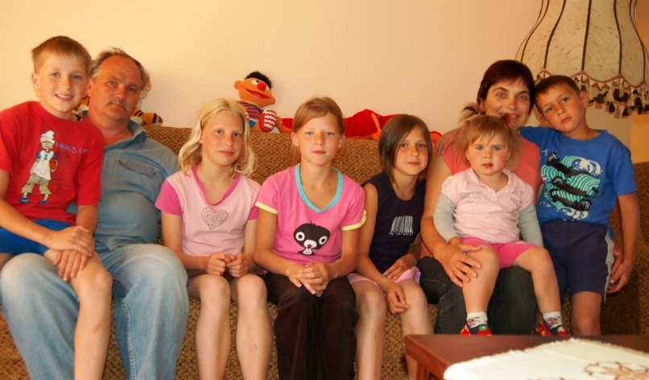
Audžuģimenes ieguvumi sadarbībai ar Asociāciju
Pakalpojums pēc iespējas tuvāk dzīves vietai un iespēja pakalpojumu saņemt mājās - mobilitāte
“Vienas pieturas aģentūras” princips - atbalsts vienuviet, atslogojot ģimeni no līdzšinējās atbildības bērnam nepieciešamo pakalpojumu piesaistē, organizēšanā un koordinēšanā
Individuāla pieeja
Audžuģimeņu izaugsme un profesionālās kapacitātes stiprināšana
Ilgtermiņa sadarbība
Iespēja izmantot esošo speciālistu sadarbības tīklu
Iespēja saņemt papildus pakalpojumus no Asociācijas organizētajām aktivitātēm un ziedojumiem

Slide 19
Pašvaldības ieguvumi sadarbībai ar Asociāciju
Papildus resurss pašvaldību darbam ģimenēm ar bērniem
Uzticams sadarbības partneris ar ilggadīgu pieredzi
Starptautisks zināšanu un kompetences resurss
Pastāvīga ziedojumu piesaiste un sadarbība ar uzņēmumiem un individuālajiem ziedotājiem
Regulāra publiskā finansējuma piesaiste pakalpojumu attīstībai un pilnveidei

Slide 20
Sadarbība ar pašvaldību: bāriņtiesa un sociālais dienests
►audžuģimenes statusa iegūšanas procesā
► audžuģimenes un bērna savietošanas procesā
► kad audžuģimenē ir ievietots bērns

Slide 21
Statusa (audžuģimenes, spec.audžuģimenes) iegūšanas procesā
Kad BT pieņēmusi lēmumu par a/ģ piemērotību, tā informē a/ģ slēgt Vienošanos ar Centru par apmācībām, atbalstu un brīvprātīgo darbu
Centrs sagatavo un iesniedz BT psihologa atzinumu par piemērotību, ģimenes (personas) raksturojums un informācija par mācību programmas apguvi
Mācību un piemērotības izvērtēšanas laikā psihologa un sociālā darbinieka atbalstu (ja nepieciešams)
BT pieņem lēmumu par statusa piešķiršanu un informē Centru par lēmumu
BT var ievietot bērņu a/ģ , ja a/ģ ir noslēgta Vienošanās ar Centru par sadarbību (+ spec.a/ģ – Līgums)

Slide 22
Savietošana
Ja bērns jāievieto nekavējoties - BT (vai policija) sazinās ar tuvāko Centru par pieejamām krīzes a/ģ
BT sadarbojas ar Centru bērna un a/ģ savietošanā (izvērtē vai a/ģ spēs nodrošināt bērnam atbilstošu aprūpi)
Pirms bērna ievietošanas a/ģ BT rakstveidā informē a/ģ un Centru par bērna situāciju (emocionālo stāvokli, saskarsmes kārtību ar izcelsmes ģimeni, u.c. jautājumiem)

Slide 23
Kad bērns ir ģimenē :
Bērna individuālās attīstības plāns
BT
Sociālais dienests - saskarsmes uzturēšana ar bērna izcelsmes ģimeni
Bērna individuālās attīstības plans
BT sadarbojas ar to Centru, ar kuru a/ģ noslēgusi Vienošanos
Audžuģimenes BT - reizi gadā apseko a/ģ
Bērna BT - reizi gadā apseko a/ģ
Bērna saskarsmes nodrošināšana ar bērna izcelsmes ģimeni
Ja a/ģ pamatotu iemeslu dēļ nevar uzņemt bērnu , tā informē Centru un Centrs informē BT
Ja a/ģ 12 mēnešu laikā pēc statusa piešķiršanas bez pamatota iemesla atsakās uzņemt bērnu, BT sadarbībā ar Centru lemj par piemērotību
a/g informē Centru par apstākļiem, kas var ietekmēt bērna intereses (laulības šķiršana, apcietinājums, utml.) un Centrs par to ziņo BT

